Slide 1
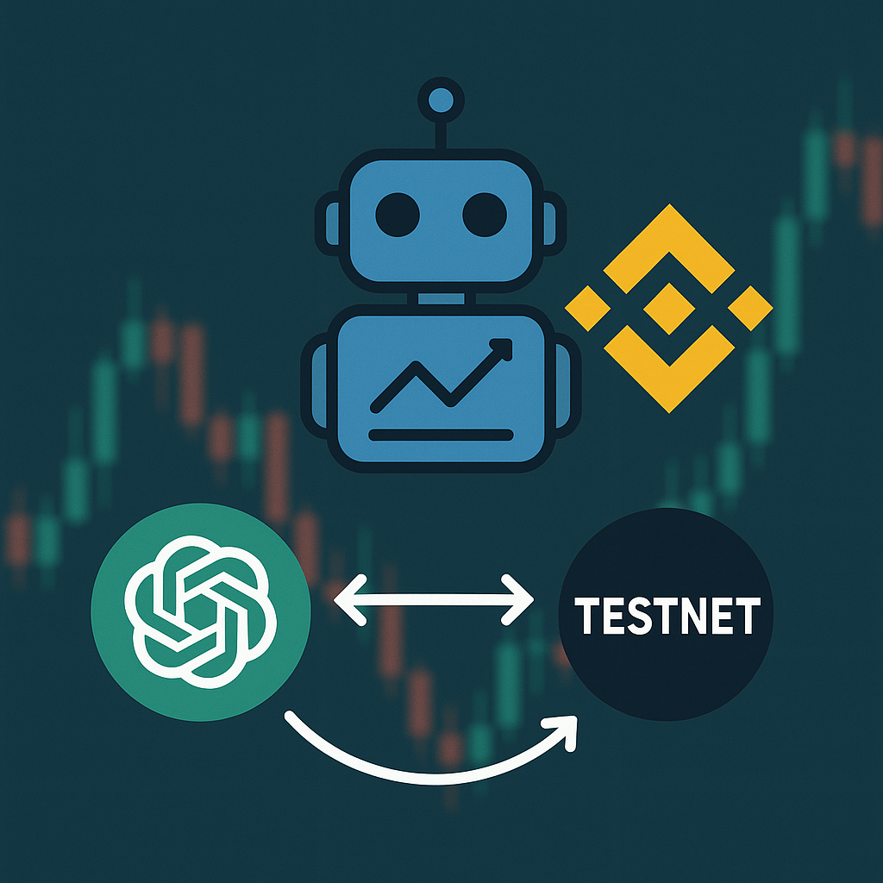
Trading Bot – Buổi 1: Khởi động & Môi Trường
ChatGPT + Binance Testnet
Mục tiêu: Hiểu luồng hệ thống và khởi chạy được bot lần đầu.

Slide 2
Mục tiêu buổi học
✅ Hiểu Trading Bot hoạt động như thế nào.
✅ Thiết lập môi trường Python ảo (venv).
✅ Kết nối API Binance Testnet.
✅ Chạy thử GUI Bot.

Slide 3
Trading Bot là gì?
Bot giao dịch = chương trình tự động thu thập dữ liệu, tính chỉ báo, dùng AI phân tích, và gửi lệnh Testnet.
Thành phần:
1. AI Advisor (ChatGPT)
2. Indicators (RSI, MA, ATR)
3. Risk Management (1%, SL/TP)
4. GUI + Báo cáo HTML

Slide 4
Cài đặt môi trường Python
1️⃣ Cài Python 3.10+
2️⃣ Tạo môi trường ảo:
python3 -m venv venv
source venv/bin/activate
3️⃣ Cài thư viện:
pip install -r requirements.txt

Slide 5
API Keys & .env
API key/secret từ Binance Testnet.
Lưu trong file .env:
BINANCE_API_KEY=xxxx
BINANCE_SECRET_KEY=yyyy
⚠️ Không upload lên GitHub.

Slide 6
Chạy thử Bot
Chạy lệnh:
python gui_main.py
→ Mở GUI: Start / Stop / Open Report.
Quan sát log và API kết nối.

Slide 7
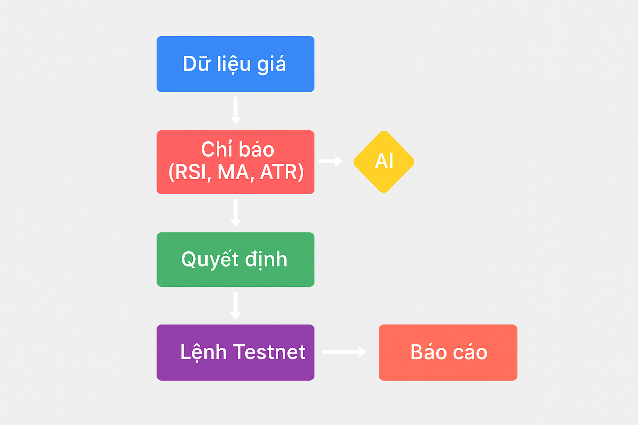
Luồng hoạt động tổng quan
Dữ liệu giá → Chỉ báo (RSI, MA, ATR) → AI Advisor → Quyết định → Lệnh Testnet → Báo cáo

